Slide 1
Notes:
ফারহানা তাসমিন,প্রভাষক( মনোবিজ্ঞান)

Slide 3
Notes:
এই পাঠ শেষে শিক্ষার্থীরাঃ
১/ মনোভাব কিভাবে গঠিত হয় তা ব্যাখ্যা করতে পারবে।
২/ মনোভাব গঠনের মাধ্যম বা উপাদানগুলো ব্যাখ্যা করতে পারবে।

Slide 5
Notes:
মনোভাব গঠন ( Formation of Attitude) :মনোভাব জন্মগত বা বংশগত নয়।মনোভাবের পরোক্ষ জৈবিক ভিত্তি রয়েছে।যেমন ক্ষুধা জৈবিক প্রেষণা।কিন্তু তা নিবৃত্ত করতে কোনো বিষেশ খাদ্য পছন্দ করা না করা হলো মনোভাব।
মনোভাব একটি শিক্ষালব্ধ আচরণ, সহজাত নয়।সমাজের বিভিন্ন সমস্যার সাথে পারস্পরিক ক্রিয়ার মাধ্যমে মনোভাব গড়ে ওঠে।

Slide 6
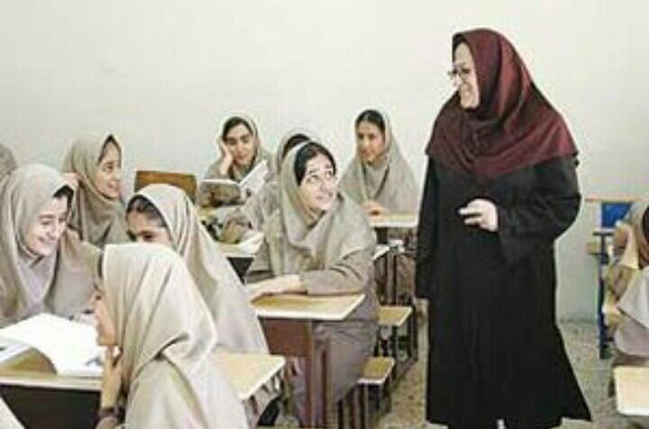
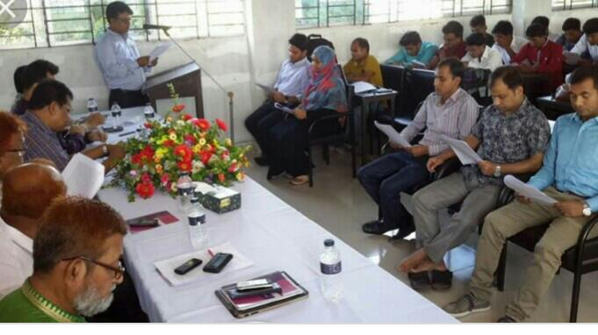

Slide 7
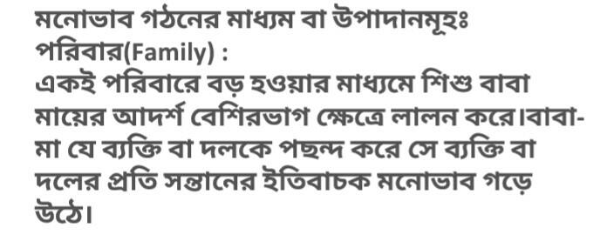
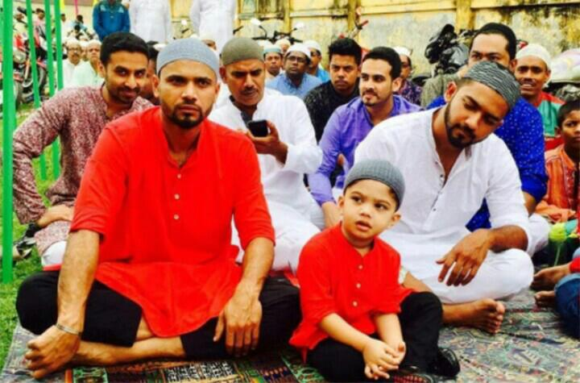
Notes:
মনোভাব গঠনের মাধ্যম বা উপাদানমূহঃ
পরিবার(Family) :
একই পরিবারে বড় হওয়ার মাধ্যমে শিশু বাবা মায়ের আদর্শ বেশিরভাগ ক্ষেত্রে লালন করে।বাবা- মা যে ব্যক্তি বা দলকে পছন্দ করে সে ব্যক্তি বা দলের প্রতি সন্তানের ইতিবাচক মনোভাব গড়ে উঠে।

Slide 8
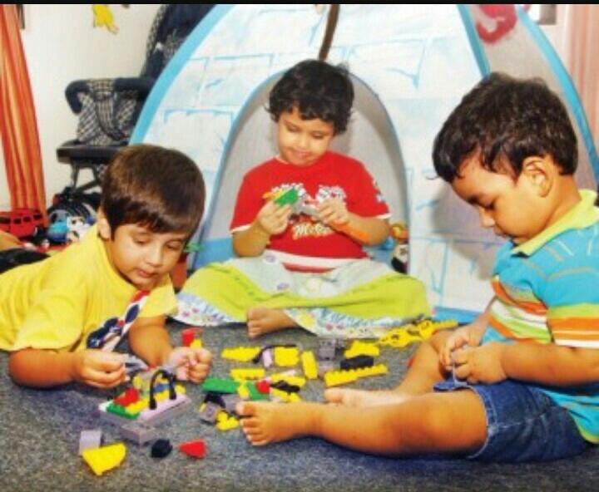
Notes:
সঙ্গীদল ও শিক্ষাপ্রতিষ্ঠান (Peer Group & School) :
যেসব শিশু সমবয়সী দলে উচ্চ মর্যাদা পায় তারা সাধারণত অধিকতর আত্মবিশ্বাসী হয় এবং নিজ সম্পর্কে ইতিবাচক মনোভাব গড়ে উঠে।

Slide 9
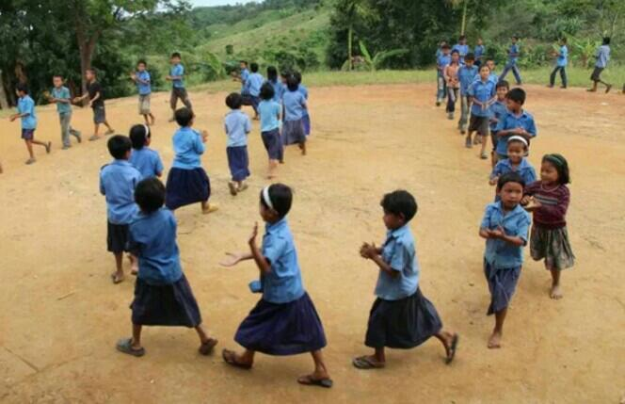
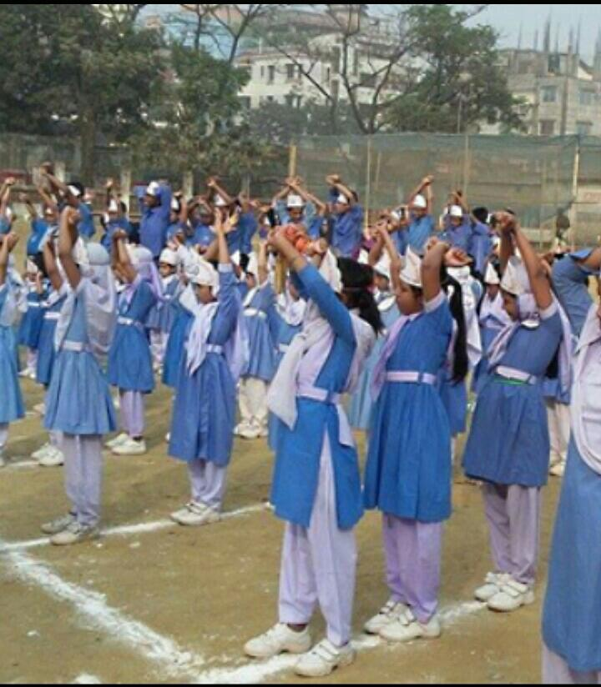
Notes:
শিক্ষাপ্রতিষ্ঠান (School) :
বিদ্যালয়ে এসে শিশুর মধ্যে স্বাধীনতা মনোভাব,সহযোগিতা, প্রতিযোগিতা ও নিয়মকানুন মানতে শিখে।

Slide 10
আমেরিকান বিয়ের অনুষ্ঠান
বাংলাদেশি বিয়ের অনুষ্ঠান
Notes:
সমাজ( Society) :
ব্যক্তির মনোভাব তার সমাজ ও কৃষ্টি দ্বারা নির্ধারিত হয়।এক একটি সমাজে এক এক ধরনের মনোভাব ও মূল্যবোধ প্রাধান্য পায়।আর এ কারনেই আমেরিকান বিয়ের অনুষ্ঠান

Slide 11
বাঙ্গালীদের খাবার
আমেরিকানদের খাবার
Notes:
আমেরিকানদের খাবার

Slide 13
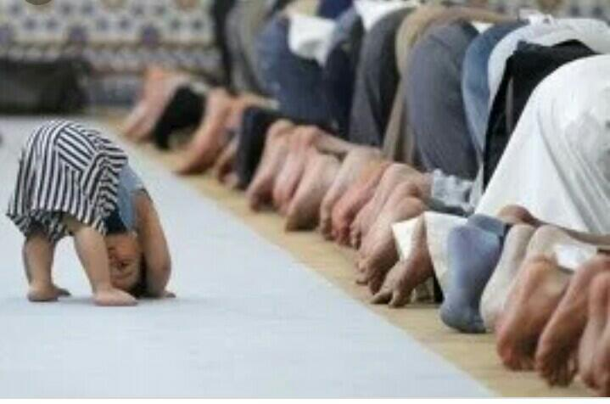

Slide 14
Notes:
প্রাথমিক দল(Primary Group) :
যে দলের সদস্যরা খুব ঘনিষ্ঠ এবং অপরের সাথে সম্পর্কযুক্ত থাকে তাকে প্রাথমিক দল বলে।তাই মনোভাব গঠনের পরিবার ও খেলার সাথীদের ভূমিকা যতটুকু গুরুত্বপূর্ণ অন্য কোন গৌণ দলের ভূমিকা ততটুকু গুরুত্বপূর্ণ নয়।

Slide 15
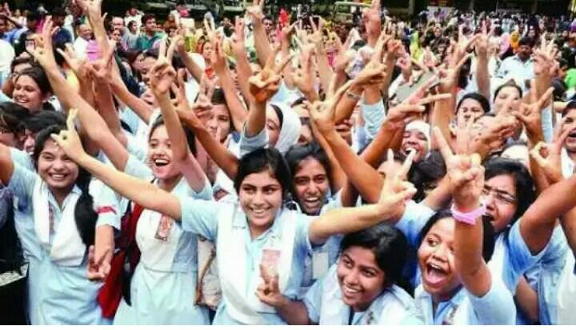
Notes:
যেসব অবস্থা ব্যক্তির চাহিদা পূরণে সহায়তা করে সেসব অবস্থার প্রতি ব্যক্তির অনুকূল মনোভাব গড়ে ওঠে।

Slide 16
ভালো ফলাফলের পিছনে শিক্ষকের ভূমিকা থাকে বলে শিক্ষকের প্রতি ছাত্রের অনুকূল মনোভাব গড়ে ওঠে।
Notes:
ভালো ফলাফলের পিছনে শিক্ষকের ভূমিকা থাকে বলে শিক্ষকের প্রতি ছাত্রের অনুকূল মনোভাব গড়ে ওঠে।

Slide 17
Notes:
যেসব অবস্থা ব্যক্তির চাহিদা পূরণে বাধার সৃষ্টি করে সেসব অবস্থার প্রতি প্রতিকূল মনোভাব গড়ে ওঠে।

Slide 18
Notes:
তথ্য( Information) :
ব্যক্তির নিকট পরিবেশিত তথ্যের উপর ভিত্তি করে ঐ ব্যক্তির মনোভাব গঠিত হয়।

Slide 21
Notes:
শিক্ষা(Education) :
পাঠ্যপুস্তক ও রাজনীতি, ধর্ম, দর্শন,সাহিত্য,বিজ্ঞান ইত্যাদি পড়াশোনা করার ফলে যে জ্ঞান অর্জিত হয় তা হয়তো অনেক সময় শৈশব ও কৈশোরে অর্জিত ধারণাকে বদলে দেয়।

Slide 22
Notes:
গবেষণার ফলাফল থেকে দেখা গিয়েছে যে,যে যত শিক্ষা গ্রহণ করবে সে ততই উদারপন্থী হবে।

Slide 23
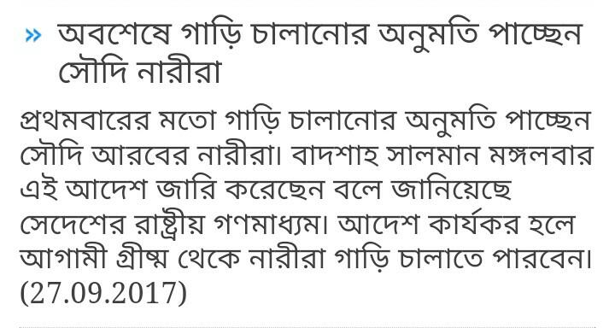
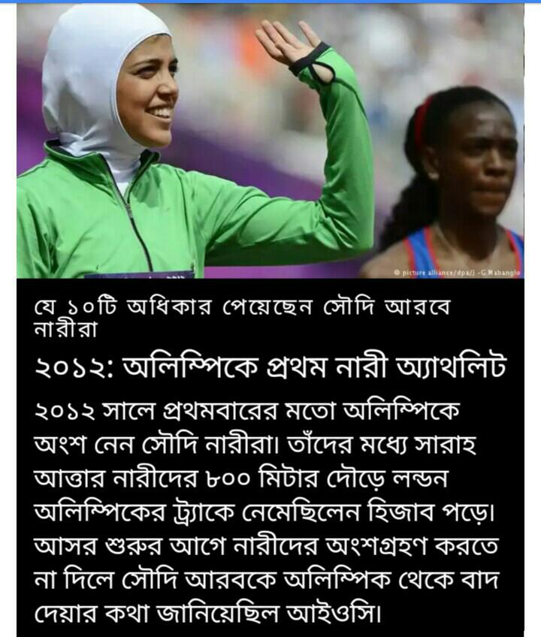

Slide 24
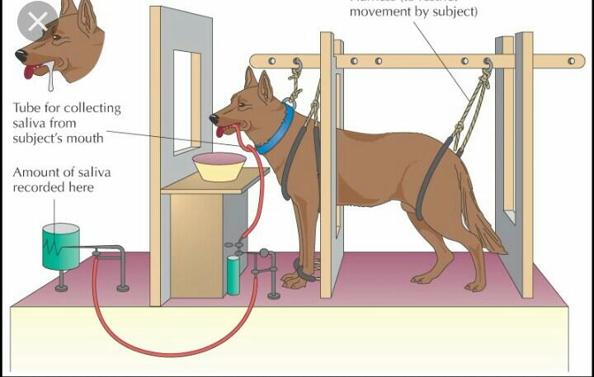
Notes:
সবিশেষ সাপেক্ষীকরণ (Classical Conditioning) :
সবিশেষ সাপেক্ষীকরণের সূত্র অনুসারে একটি সাপেক্ষ উদ্দীপক স্বাভাবিক বা অসাপেক্ষ উদ্দীপকের সাথে যুক্তভাবে বারবার উপস্থাপন করা হলে সাপেক্ষ উদ্দীপকটিও পরবর্তীতে সাপেক্ষ প্রতিক্রিয়া সৃষ্টি করবে।

Slide 26
Notes:
কোনো ব্যক্তি প্রিয় বন্ধুর সাথে অপরিচিত কোন ব্যক্তিকে কয়েকবার দেখলে তার প্রতি ইতিবাচক মনোভাব গড়ে ওঠে।

Slide 27
Notes:
আবার কোনো ব্যক্তির শত্রুর সাথে অপরিচিত কোনো ব্যক্তিকে কয়েকবার দেখলে তার প্রতি নেতিবাচক মনোভাব গড়ে ওঠে।

Slide 28
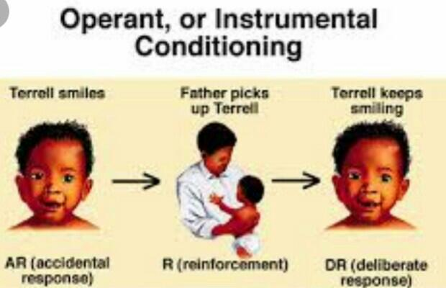
Notes:
করণ সাপেক্ষীকরণ (Instrumental Conditioning) :
করণ সাপেক্ষীকরণের মূল কথা হলো,যে আচরণের জন্য শিশু পুরষ্কৃত হয় সেটি তার মধ্যে বারবার দেখা যায়।

Slide 29
Notes:
আর যদি কোনো আচরণের জন্য শিশু তিরষ্কৃত হয় তবে সেটি করা থেকে সে বিরত থাকে।

Slide 30
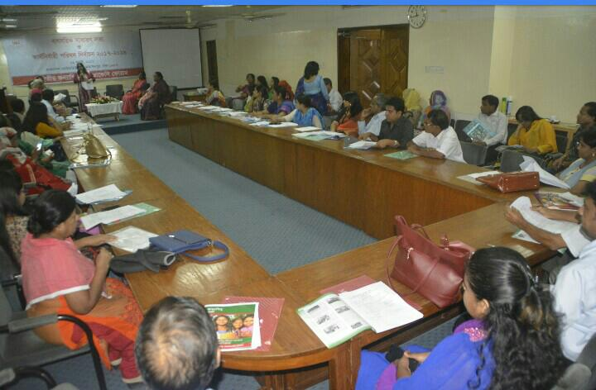
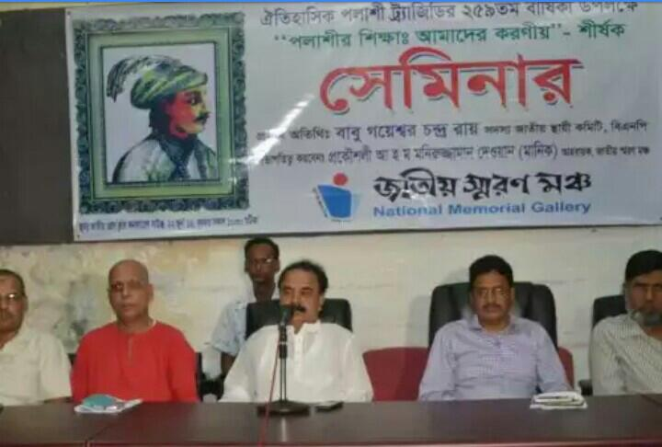
Notes:
কর্মক্ষেত্রের ভূমিকা( Role of Work place):
কর্মক্ষেত্রে ব্যক্তি নানা রুচি ও মতাদর্শের নানা জাতি,নানা ধর্ম,নানা ভাষাভাষি দেশ- বিদেশের মানুষের সংস্পর্শে আসে।সভা,সেমিনার, ক্লাব ইত্যাদিতে মিলিত হয়।এতে করেও নতুন নতুন পরিবেশে ব্যক্তির মনোভাব গড়ে উঠতে থাকে।

Slide 31
Notes:
মূল্যায়নঃ
*মনোভাব গঠনের মাধ্যম বা উপাদানগুলোর নাম বল।
মনোভাব গঠনে পরিবারের ভূমিকা কী?
মনোভাব গঠনে শিক্ষাপ্রতিষ্ঠান এর ভূমিকা কেমন হওয়া উচিত?
মনোভাব গঠনে কর্মক্ষেত্র কিভাবে প্রভাব বিস্তার করে?

Slide 33
Notes:
সবাইকে অসংখ্য ধন্যবাদ

